Slide 1

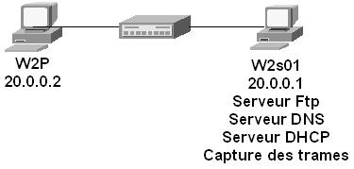
TP capture de trames
1. Configuration étudiée
Toutes les commandes sont lancées à partir de W2P :
ping 20.0.0.1
ftp 20.0.0.1
ping toto.d01.labo
ipconfig /renew
2. Trames ARP_RARP
3. Trames ICMP
4. Trames FTP
5. Trames DNS
6. Trames DHCP

Slide 2
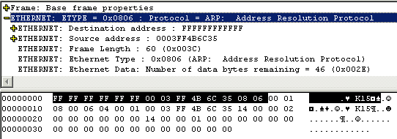
TP capture de trames
2. Analyse des trames ARP_RARP
2.1 La demande ARP
Zone Ethernet
Adresse Mac du destinataire
Adresse Mac de l’émetteur
Numéro et type de protocole de niveau 3
broadcast

Slide 3
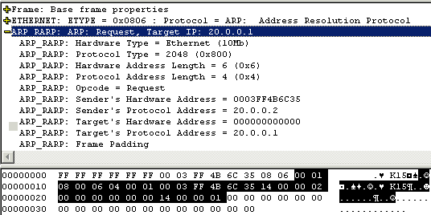
TP capture de trames
2. Analyse des trames ARP_RARP
2.1 La demande ARP
Zone ARP_RARP
Adresses Mac et IP de la cible
Protocole type et Opcode
Adresses Mac et IP de l’émetteur
Adr. Mac à compléter

Slide 4
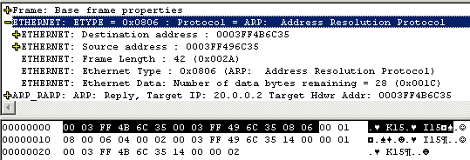
TP capture de trames
2. Analyse des trames ARP_RARP
2.2 La réponse ARP
Zone Ethernet
Adresse Mac du destinataire
Adresse Mac de l’émetteur
Numéro et type de protocole de niveau 3

Slide 5
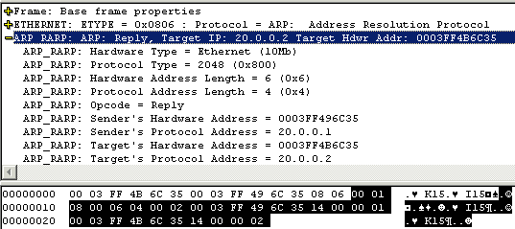
TP capture de trames
2. Analyse des trames ARP_RARP
2.2 La réponse ARP
Zone ARP_RARP
Adresses Mac et IP de la cible
Protocole type et Opcode
Adresses Mac et IP de l’émetteur
Adr. Mac recherchée

Slide 6
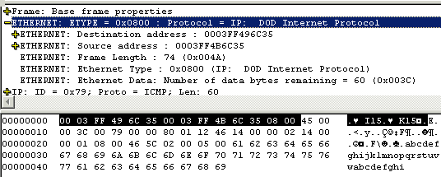
TP capture de trames
3. Analyse des trames ICMP
3.1 Le message ICMP ‘echo’
Zone Ethernet
Numéro et type de protocole de niveau 3

Slide 7
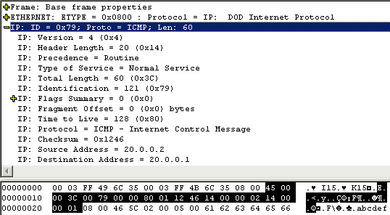
TP capture de trames
3. Analyse des trames ICMP
3.1 Le message ICMP ‘echo’
Zone IP
Adresse IP destination
Version du protocole IP
Protocole encapsulé par le protocole IP
Adresse IP source

Slide 8
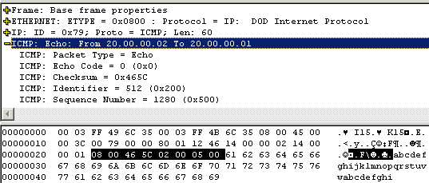
TP capture de trames
3. Analyse des trames ICMP
3.1 Le message ICMP ‘echo’
Zone ICMP
Valeur hexadécimale pour le type de message ‘echo’
Données placées dans le message (Windows2000)

Slide 9
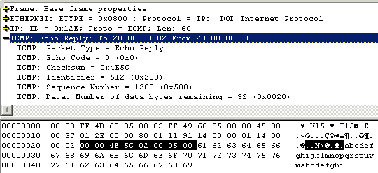
TP capture de trames
3. Analyse des trames ICMP
3.2 Le message ICMP ‘reply’
Zone ICMP
Différence pour le type de message ‘echo reply’
Différence pour le champ Checksum

Slide 10
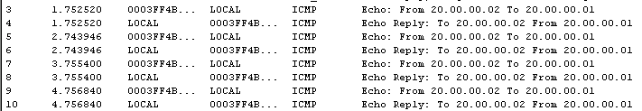
TP capture de trames
3. Analyse des trames ICMP
3.2 Le message ICMP
Combien de trames ICMP ‘echo’
4 trames ICMP ‘echo’ par défaut sous Wndows

Slide 11
TP capture de trames
4. Analyse des trames FTP
4.1 La connexion TCP préalable
Dialogue TCP avec les trois trames [syn], [syn ack], [ack]
C’est le mode connecté de TCP, préalable au dialogue FTP

Slide 12
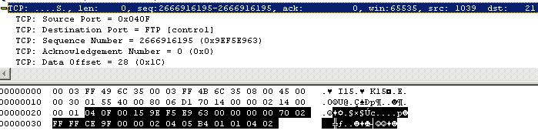
TP capture de trames
4. Analyse des trames FTP
4.1 La connexion TCP préalable
Zone TCP
Port destination de la première trame TCP
21

Slide 13
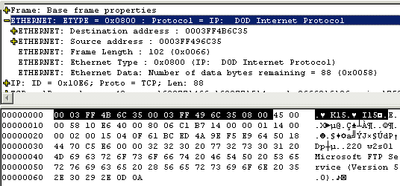
TP capture de trames
4. Analyse des trames FTP
4.2 La première trame FTP
Zone Ethernet
Numéro et type de protocole de niveau 3

Slide 14
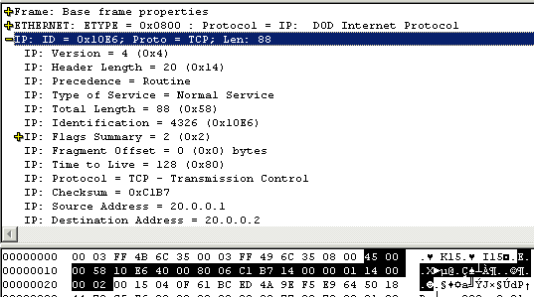
TP capture de trames
4. Analyse des trames FTP
4.2 La première trame FTP
Zone IP
Protocole encapsulé par le protocole IP
Adresses IP source et destination

Slide 15
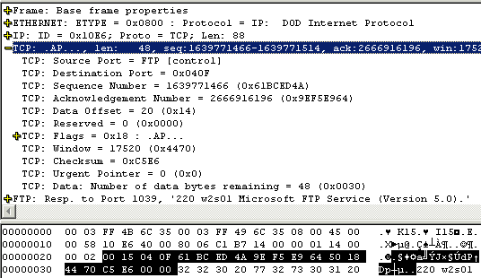
TP capture de trames
4. Analyse des trames FTP
4.2 La première trame FTP
Zone TCP/UDP
Port source
Port destination
Réponse du serveur FTP

Slide 16
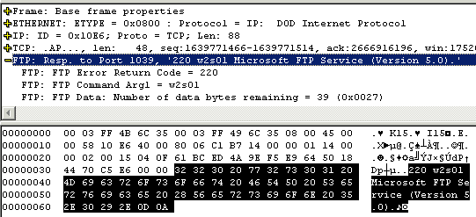
TP capture de trames
4. Analyse des trames FTP
4.2 La première trame FTP
Zone FTP
Message de la zone Data

Slide 17
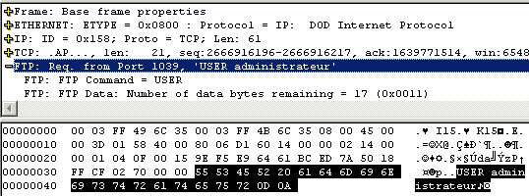
TP capture de trames
4. Analyse des trames FTP
4.3 Les trames suivantes
Zone FTP
Message contenant le nom de l’utilisateur

Slide 18
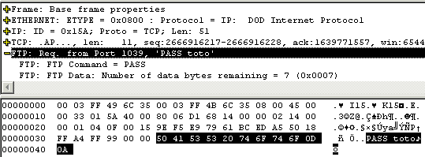
TP capture de trames
4. Analyse des trames FTP
4.3 Les trames suivantes
Zone FTP
Message contenant le mot de passe

Slide 19
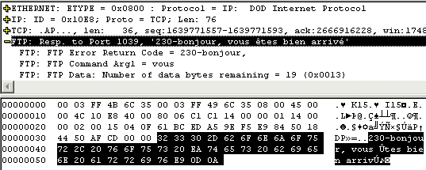
TP capture de trames
4. Analyse des trames FTP
4.3 Les trames suivantes
Zone FTP
Message contenant la réponse (avec message d’accueil)

Slide 20
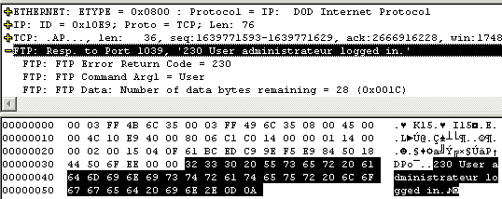
TP capture de trames
4. Analyse des trames FTP
4.3 Les trames suivantes
Zone FTP
Message contenant la réponse (logged in)

Slide 21
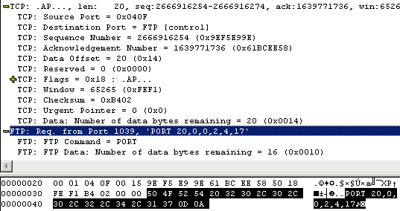
TP capture de trames
4. Analyse des trames FTP
4.4 Le transfert d’un fichier (ouverture port client)
Zone TCP
Proposition d’un port particulier sur le client pour le transfert
Port destination
Ip : 20.0.0.2
Port : 4x256+17=1041 (hex : 0411)

Slide 22
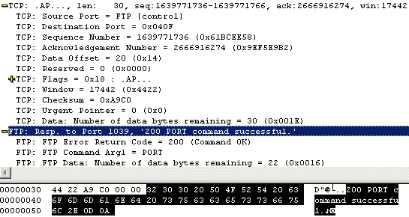
TP capture de trames
4. Analyse des trames FTP
4.4 Le transfert d’un fichier (port client accepté)
Zone TCP
Acceptation du serveur pour le port ouvert sur le client

Slide 23
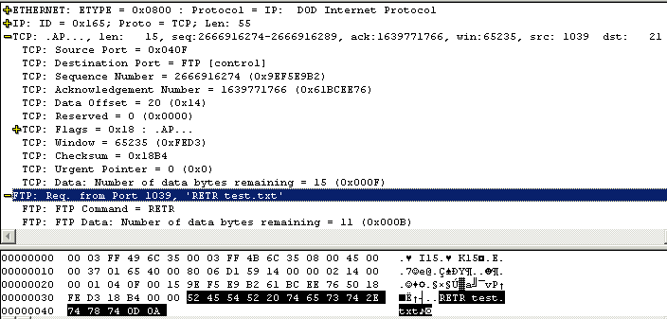
TP capture de trames
4. Analyse des trames FTP
4.4 Le transfert d’un fichier (commande get)
Zone FTP
Zone TCP
Nom du fichier concerné par la commande ‘get’ (RETR)
Port source
Port destination
Toujours 21 pour les commandes FTP

Slide 24
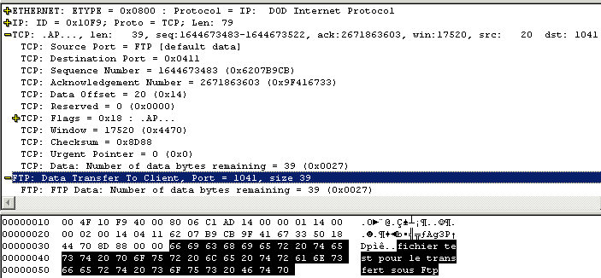
TP capture de trames
4. Analyse des trames FTP
4.4 Le transfert d’un fichier (les données)
Zone FTP
Zone TCP
Port source
Port destination
Contenu du fichier transféré
Port FTP data = 20
Port ouvert sur le client
1041 (hex : 0411)

Slide 25
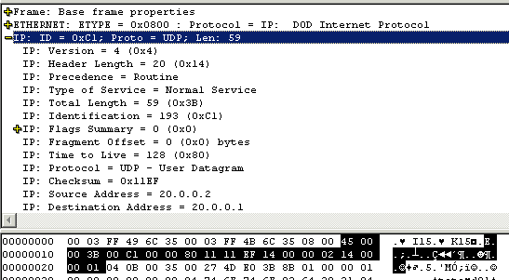
TP capture de trames
5. Analyse des trames DNS
5.1 La première trame
Zone IP
Protocole encapsulé par le protocole IP
Adresses IP source et destination
UDP, pas de connexion préalable

Slide 26
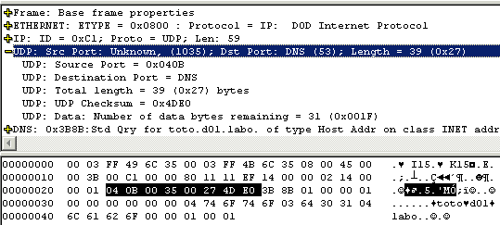
TP capture de trames
5. Analyse des trames DNS
5.1 La première trame
Zone TCP/UDP
Port source
Port destination
53

Slide 27
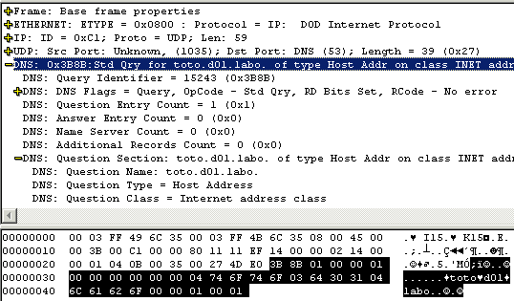
TP capture de trames
5. Analyse des trames DNS
5.1 La première trame
Zone DNS
Informations contenues dans la partie ‘Question Section’

Slide 28
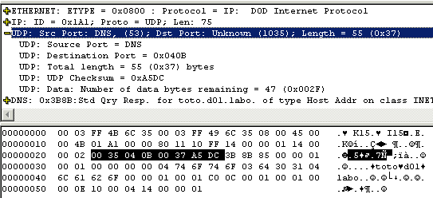
TP capture de trames
5. Analyse des trames DNS
5.2 La deuxième trame
Zone TCP/UDP
Port source
Port destination

Slide 29
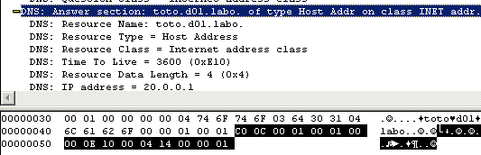
TP capture de trames
5. Analyse des trames DNS
5.2 La deuxième trame
Zone DNS
Adresse IP contenue dans la partie ‘Answer Section’
IP de toto.d01.labo

Slide 30

TP capture de trames
6. Analyse des trames DHCP
Les 4 trames DHCP
Remarque : Pour obtenir les 4 trames, libérer l’adresse IP avec ipconfig /release si une adresse ip est déjà attribuée.

Slide 31
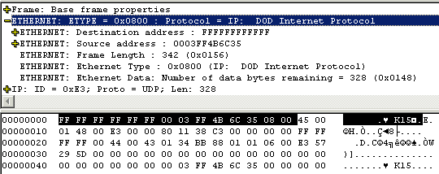
TP capture de trames
6. Analyse des trames DHCP
6.1 La trame ‘Discover’
Zone Ethernet
Adresse Mac du destinataire
Adresse Mac de l’émetteur
broadcast

Slide 32
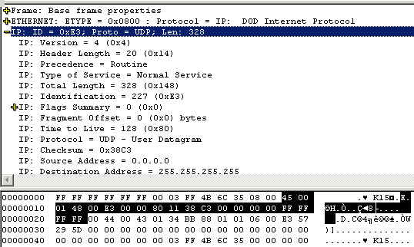
TP capture de trames
6. Analyse des trames DHCP
6.1 La trame ‘Discover’
Zone IP
Protocole encapsulé par le protocole IP
Adresse IP source
Adresse IP destination
UDP, pas de connexion préalable
pas d’adresse IP du client
broadcast IP

Slide 33
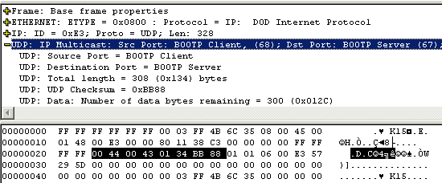
TP capture de trames
6. Analyse des trames DHCP
6.1 La trame ‘Discover’
Zone TCP/UDP
Port source
Port destination
68
67

Slide 34
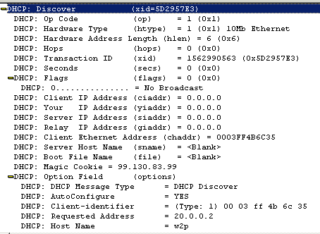
TP capture de trames
6. Analyse des trames DHCP
6.1 La trame ‘Discover’
Zone DHCP
Configuration actuelle du client
Informations transmises dans les champs options
Le client tente de récupérer une ancienne IP

Slide 35
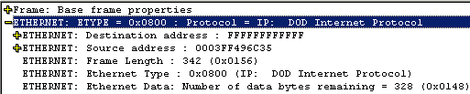
TP capture de trames
6. Analyse des trames DHCP
6.1 La trame ‘Offer’
Zone Ethernet
Adresse Mac du destinataire
Adresse Mac de l’émetteur
toujours broadcast

Slide 36
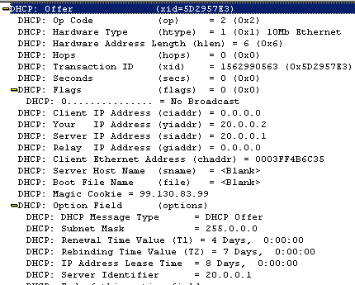
TP capture de trames
6. Analyse des trames DHCP
6.1 La trame ‘Offer’
Zone DHCP
Informations transmises dans les champs options
Proposition d’une configuration IP au client
Notamment : masque et bail

Slide 37
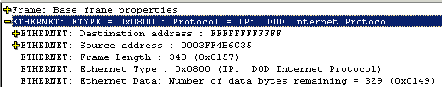
TP capture de trames
6. Analyse des trames DHCP
6.1 La trame ‘Request’
Zone Ethernet
Adresse Mac du destinataire
Adresse Mac de l’émetteur
encore broadcast

Slide 38
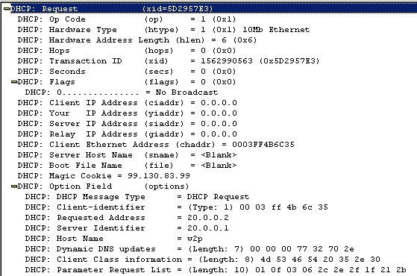
TP capture de trames
6. Analyse des trames DHCP
6.1 La trame ‘Request’
Zone DHCP
Informations transmises dans les champs options
Configuration actuelle du client

Slide 39
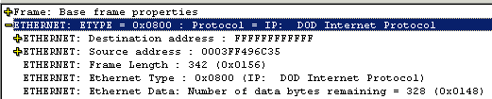
TP capture de trames
6. Analyse des trames DHCP
6.1 La trame ‘Ack’
Zone Ethernet
Adresse Mac du destinataire
Adresse Mac de l’émetteur
Eh oui, broadcast

Slide 40
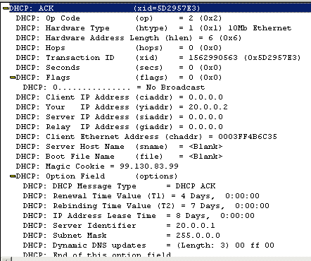
TP capture de trames
6. Analyse des trames DHCP
6.1 La trame ‘Ack’
Zone DHCP
Informations transmises dans les champs options
Configuration retenue pour le client

Slide 41
TP capture de trames
6. Analyse des trames DHCP
6.2 Le renouvellement du bail
Remarque : Lancer ipconfig /renew alors que la station a déjà une adresse IP dynamique.
Seulement deux trames : Request et ACK

Slide 42
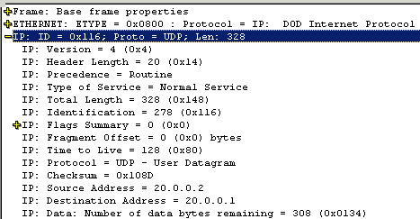
TP capture de trames
6. Analyse des trames DHCP
6.2 Renouvellement : la trame ‘Request’
Zone IP
Adresse IP source
Adresse IP destination
adresse actuelle du client
plus de broadcast

Slide 43
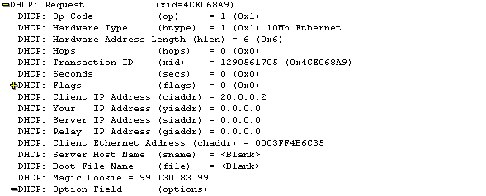
TP capture de trames
6. Analyse des trames DHCP
6.2 Renouvellement : la trame ‘Request’
Zone DHCP
Configuration actuelle du client

Slide 44
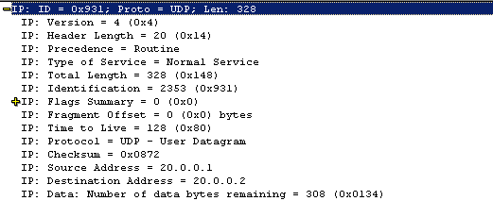
TP capture de trames
6. Analyse des trames DHCP
6.2 Renouvellement : la trame ‘Ack’
Zone IP
Adresses IP source et destination

Slide 45
Fin
TP capture de trames

